Slide 1



PHÒNG GD&ĐT HUYỆN TIÊN LÃNG
CHÀO MỪNG QUÝ THẦY CÔ
VỀ DỰ GIỜ THĂM LỚP
Môn: Tiếng Việt
Luyện từ và câu: LUYỆN TẬP VỀ VỊ NGỮ
Giáo viên: Vũ Thị Ngọc Diệp
Lớp: 4B

Slide 2


Slide 4


Slide 5



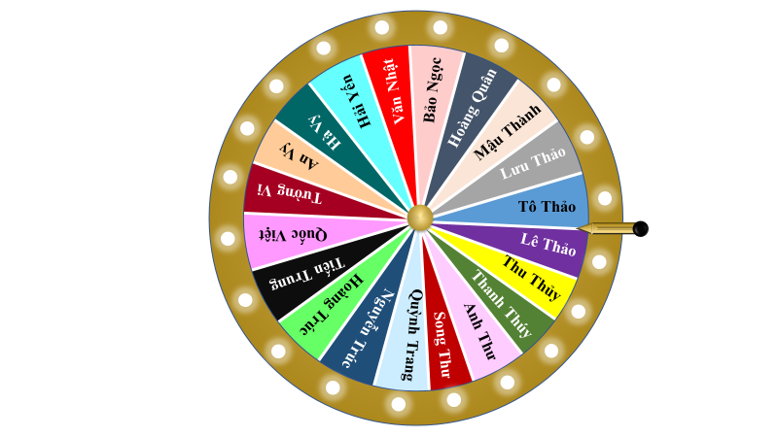
VÒNG QUAY
MAY MẮN
1
2
3
4

Slide 6




1
NHƯ NGÂN
THỊNH
DŨNG
KHẮC TÚ
DANH
LƯƠNG KIỆT
MINH
2
NHƯ NGỌC
TÂM NHƯ
TRUNG
HOÀNG KIỆT
AN
CHÂU
3
HIẾU
THẮNG
KHẮC TÚ
QUỲNH NHƯ
SÁNG
TUẤN ANH
4
ANH TÚ
CHÍ
NHẬT ANH
PHẠM NGUYÊN
CÔNG NGUYÊN
GIA BẢO
KIÊN
BẢO NGỌC
BẢO CHÂM
GIA TÀI
BÍCH NGỌC
NHƯ NGỌC
NHUNG
ĐÌNH NHÂN
NHUNG
TÂM
PHONG
HƯNG
NAM
HÚC

Slide 7




1. Câu có mấy thành phần chính? Kể tên các thành phần đó?
Câu có hai thành phần chính là : chủ ngữ và vị ngữ.
Notes:
Bấm vô kho báu để quay lại trang chủ của game

Slide 8
2. Nêu đặc điểm của thành phần vị ngữ trong câu?
Vị ngữ nêu hoạt động, trạng thái, đặc điểm của đối tượng được nói đến ở chủ ngữ hoặc giới thiệu, nhận xét về đối tượng đó.
Vị ngữ cho câu hỏi có từ để hỏi: làm gì, thế nào, là ai...
Notes:
Bấm vô kho báu để quay lại trang chủ của game

Slide 9
3. Xác định chủ ngữ, vị ngữ trong các câu sau:
Những đám mây lững lờ trôi trên bầu trời.
Những đám mây lững lờ trôi trên bầu trời
CN
VN
Notes:
Bấm vô kho báu để quay lại trang chủ của game

Slide 10
4. Xác định chủ ngữ, vị ngữ trong các câu sau:
Bác bảo vệ đang đứng gác ngoài cổng trường.
Bác bảo vệ đang đứng gác ngoài cổng trường
CN
VN
Notes:
Bấm vô kho báu để quay lại trang chủ của game

Slide 12
1. Xác định vị ngữ của mỗi câu dưới đây:
Cầu Thê Húc đỏ thắm dưới ánh bình minh.
b. Cà Mau là một tỉnh ở cực Nam của Tổ quốc.
c. Chú bộ đội biên phòng đi tuần tra biên giới.
d. Tôi yêu đội tuyển bóng đá quốc gia Việt Nam.
2.Vị ngữ của mỗi câu tìm được ở bài tập 1 cho biết điều gì về đối tượng nêu ở chủ ngữ?

Slide 13
1. Xác định vị ngữ của mỗi câu dưới đây:
Cầu Thê Húc đỏ thắm dưới ánh bình minh.
b. Cà Mau là một tỉnh ở cực Nam của Tổ quốc.
c. Chú bộ đội biên phòng đi tuần tra biên giới.
d. Tôi yêu đội tuyển bóng đá quốc gia Việt Nam.
VN
VN
VN
VN

Slide 14
Câu | Chức năng của vị ngữ
a
b
c, d
Nêu đặc điểm của đối tượng được nói ở chủ ngữ.
Giới thiệu về đối tượng được nói ở chủ ngữ.
Nêu hoạt động, trạng thái của đối tượng được nói ở chủ ngữ.

Slide 15
Nếu từ đứng ngay sau chủ ngữ là tính từ thì vị ngữ cho biết đặc điểm của đối tượng nêu ở chủ ngữ.
Nếu từ đứng ngay sau chủ ngữ là động từ thì vị ngữ cho biết hoạt động, trạng thái của đối tượng.
Nếu có từ "là" đứng ngay sau chủ ngữ thì bộ phận vị ngữ làm nhiệm vụ giới thiệu về đối tượng…

Slide 16


3. Tìm vị ngữ thích hợp thay cho bông hoa trong đoạn văn dưới đây:
(đỏ ngầu phù sa, ì oạp đêm ngày, là món quà sông trao cho đồng ruộng,chồm lên vỗ bờ, chảy lững lờ)
Khi mùa lũ về, dòng sông chảy xiết. Nước sông đỏ ngầu phù sa. Mặt sông như được trải rộng thêm. Tiếng sóng ì oạp đêm ngày. Chỗ khúc quanh của dòng chảy, những con sóng chồm lên vỗ bờ. Hết mùa lũ, sông chảy lững lờ. Có lẽ sông lưu luyến với bờ bãi, xóm làng, những nơi nó đi qua. Lớp phù sa là món quà sông trao cho đồng ruộng.
(Theo Phan Đức Lộc)

Slide 17

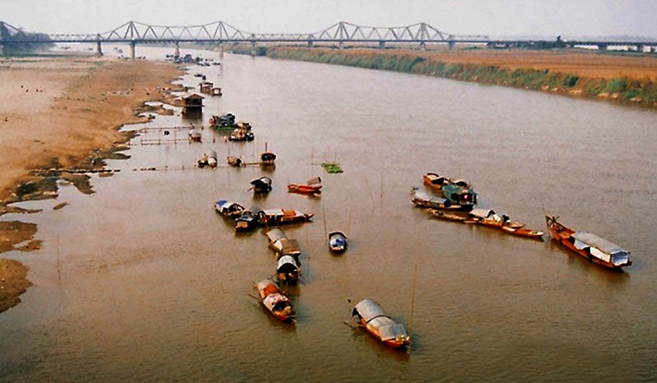
Đỏ ngầu
Đỏ sẫm và đục (tt)

Slide 18
ì oạp
Từ mô phỏng tiếng nước vỗ mạnh và liên tiếp vào vật cứng, âm thanh lúc to, lúc nhỏ. (tt)

Slide 20
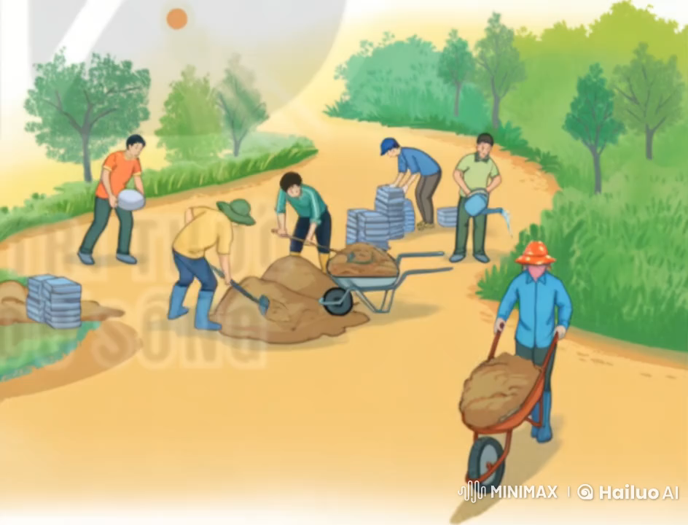
4. Viết 2 – 3 câu về nội dung tranh. Xác định vị ngữ của mỗi câu.

Slide 21
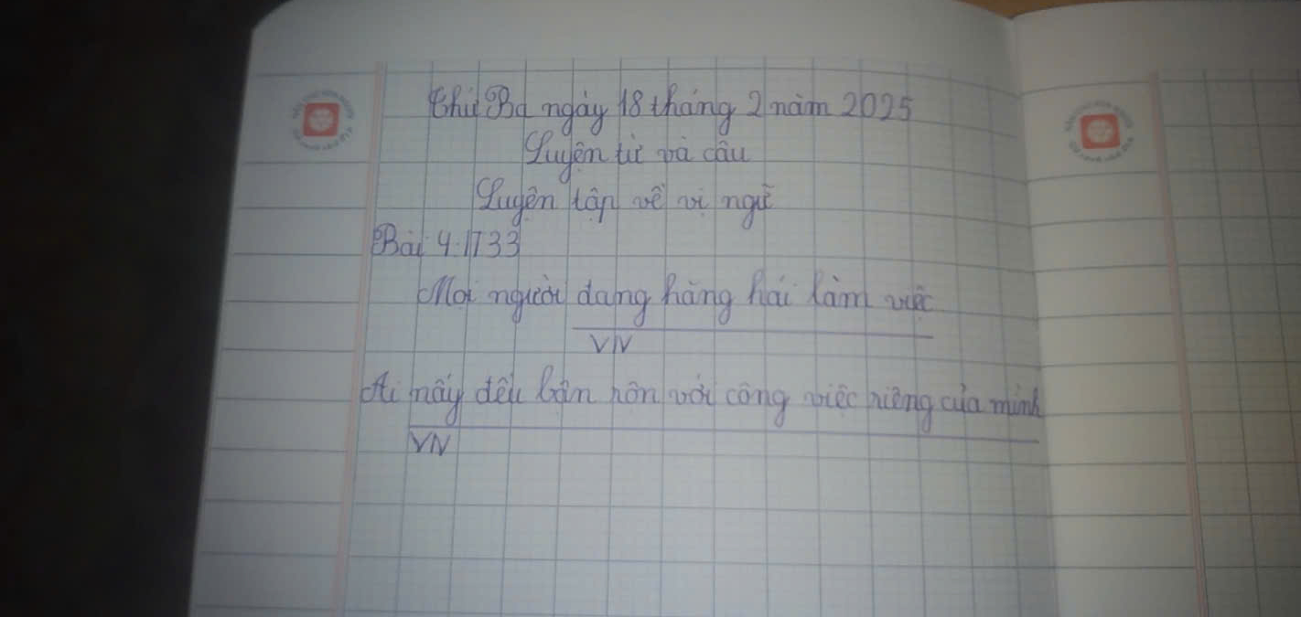

Slide 22
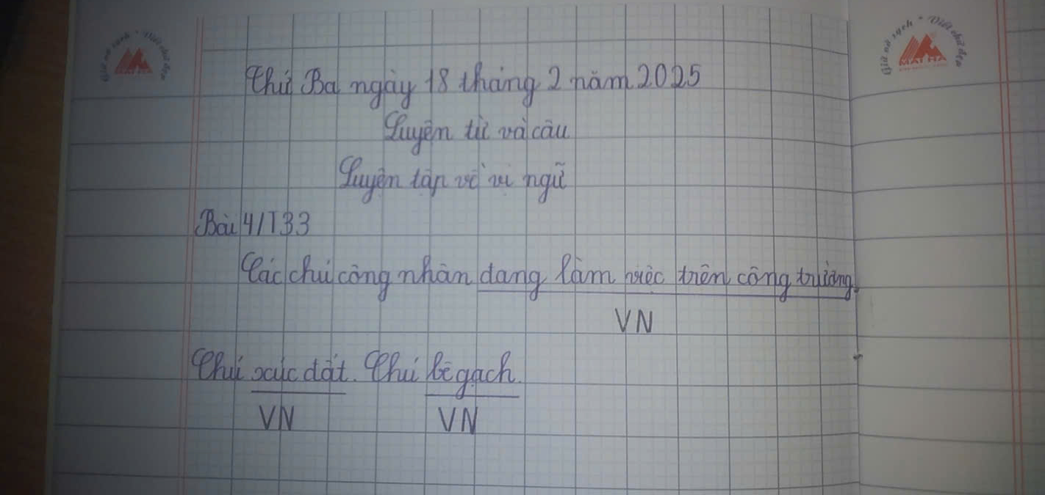

Slide 23













Slide 24



www.zanasyra.com
www.zanasyra.com
Đặt 1 câu có vị ngữ giới thiệu về đối tượng được nói ở chủ ngữ.
SUBTITTLE
Ví dụ: Hà Nội là thủ đô của nước Việt Nam.

Slide 25
www.zanasyra.com
www.zanasyra.com
Đặt 1 câu có vị ngữ nêu đặc điểm của đối tượng được nói ở chủ ngữ.
SUBTITTLE
Ví dụ: Bạn Tuấn cao nhất lớp.

Slide 26
www.zanasyra.com
www.zanasyra.com
Đặt 1 câu có vị ngữ nêu hoạt động, trạng thái của đối tượng được nói ở chủ ngữ.
SUBTITTLE
Ví dụ: Em yêu trường em.

Slide 27



Hoàn thành BT
Chuẩn bị bài cho tiết tiếp theo

Slide 28




